Slide 1

第五节 条 件 概 率
一、条件概率
二、全概率公式
三、贝叶斯公式

Slide 2
一、条件概率
1. 条件概率的概念
在解决许多概率问题时，往往需要在有某些附加信息(条件)下求事件的概率.
如在事件B发生的条件下求事件A发生的概率，将此概率记作P(A|B).
一般地 P(A|B) ≠ P(A)

Slide 3

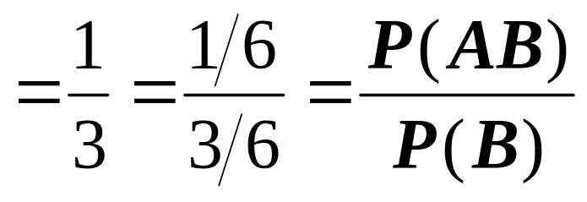
例如，掷一颗均匀骰子，A={掷出2点}，
B={掷出偶数点}，
P(A )=1/6，
P(A|B)=？
已知事件B发生，此时试验所有可能结果构成的集合就是B，
掷骰子
B中共有3个元素,它们的出现是等可能的,其中只有1个在集A中.
于是
P(A|B)= 1/3.
容易看到
P(A|B)

Slide 4
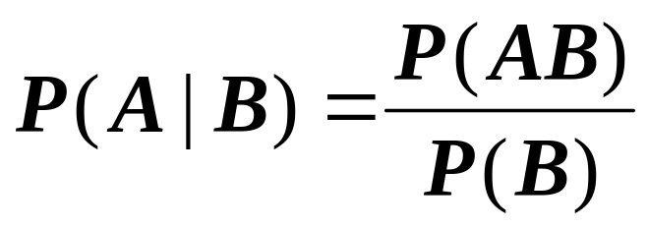




2. 条件概率的定义
设A、B是两个事件，且P(B)>0,则称
(1)
为在事件B发生的条件下,事件A的条件概率.
若事件B已发生, 则为使 A也发生 , 试验结果必须是既在 B 中又在A中的样本点 , 即此点必属于AB. 由于我们已经知道B已发生, 故B变成了新的样本空间 , 于是 有(1).

Slide 5

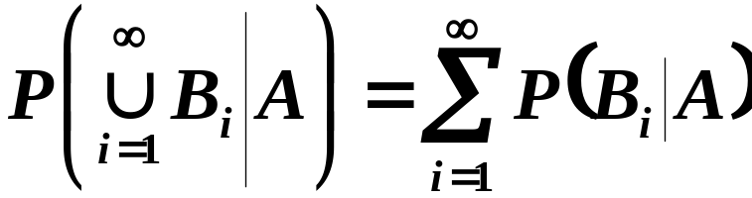
3. 条件概率的性质(自行验证)

Slide 6
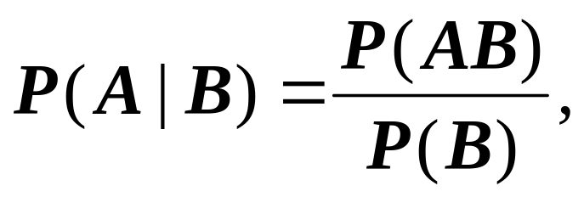

4. 条件概率的计算
1) 用定义计算:
P(B)>0
掷骰子
2)从加入条件后改变了的情况去算
例：A={掷出2 点}，
B={掷出偶数点}
P(A|B）=
在缩减样本空
间中A所含样
本点个数
B发生后的缩减
样本空间所含样
本点总数

Slide 7
5. 乘法定理
由条件概率的定义：
若已知P(B), P(A|B)时, 可以反求P(AB).
即 若P(B)>0,则P(AB)=P(B)P(A|B) (2)
将A、B的位置对调，有
(2)和(3)式都称为乘法公式, 利用
它们可计算两个事件同时发生的概率
若 P(A)>0,则P(BA)=P(A)P(B|A)
而 P(AB)=P(BA)
故 P(A)>0 , 则 P(AB)=P(A)P(B|A) (3)

Slide 8
注意P(AB)与P(A | B)的区别！
请看下面的例子

Slide 9
例1 甲、乙两厂共同生产1000个零件，其中 300件是乙厂生产的. 而在这300个零件中，有189个是标准件，现从这1000个零件中任取一个，问这个零件是乙厂生产的标准件的概率是多少？
设B={零件是乙厂生产},
A={是标准件}
300个
乙厂生产
甲、乙共生产
1000 个
300个
乙厂生产
189个是
标准件
所求为P(AB).

Slide 10
设B={零件是乙厂生产}
300个
乙厂生产
甲、乙共生产
1000 个
189个是
标准件
A={是标准件}
所求为P(AB) .
若改为“发现它是
乙厂生产的,问它
是标准件的概率
是多少?”
B发生,
在P(AB)中作为结果;
在P(A|B)中作为条件.
求的是 P(A|B) .

Slide 11
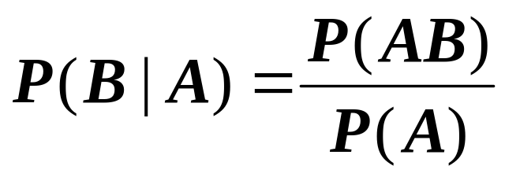
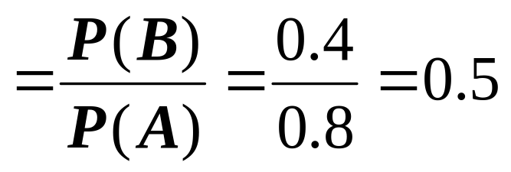
例2 设某种动物由出生算起活到20年以上的概率为0.8，活到25年以上的概率为0.4. 问现年20岁的这种动物，它能活到25岁以上的概率是多少？
解 设A={能活20年以上}，B={能活25年以上}
所求为 P(B|A) .
依题意， P(A)=0.8, P(B)=0.4

Slide 12

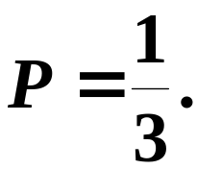
掷骰子试验
例3 掷两颗骰子, 已知两颗骰子点数之和为7,
求其中有一颗为1点的概率.
解
设事件A为“两颗点数之和为7”, 事件B为“
一颗点数为1”.
两颗点数之和为7的种数为3,
其中有一颗为1点的种数为1,
故所求概率为

Slide 13
条件概率P(A|B)与P(A)的区别
每一个随机试验都是在一定条件下进行的 ,设A是随机试验的一个事件，则P(A)是在该试验条件下事件A发生的可能性大小.
而条件概率 P(A|B) 是在原条件下又添加 “B 发生 ” 这个条件时A发生的可能性大小, 即 P(A|B) 仍是概率.
P(A) 与 P(A |B) 的区别在于两者发生的条件不同,它们是两个不同的概念,在数值上一般也不同.

Slide 14


Slide 15
乘法公式应用举例
（波里亚罐子模型）
b个白球, r个红球
例4 一个罐子中包含b个白球和r个红球. 随机地抽取一个球，观看颜色后放回罐中，并且再加进 c 个与所抽出的球具有相同颜色的球. 这种手续进行四次 ，试求第一、二次取到白球且第三、四次取到红球的概率.

Slide 16
随机取一个球，观看颜色后放回罐中，并且再加进c个与所抽出的球具有相同颜色的球.
b个白球, r个红球
解 设 W_{i}={第i次取出是白球}, i=1,2,3,4
R_{j}={第j次取出是红球}， j=1,2,3,4
于是W₁W₂R₃R₄表示事件“连续取四个球，第一、第二个是白球，第三、四个是红球. ”

Slide 17
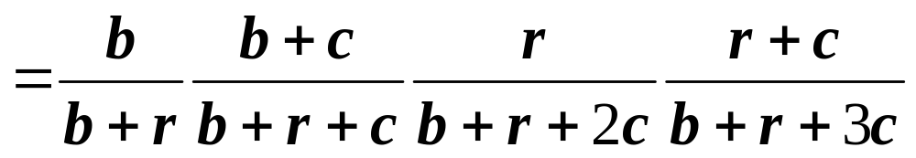
用乘法公式容易求出
P(W₁W₂R₃R₄)
=P(W₁)P(W₂|W₁)P(R₃|W₁W₂)P(R₄|W₁W₂R₃)
当 c > 0 时，由于每次取出球后会增加下一次也取到同色球的概率. 这是一个传染病模型. 每次发现一个传染病患者，都会增加再传染的概率.

Slide 18


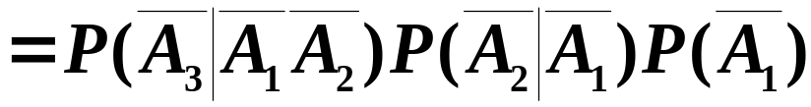
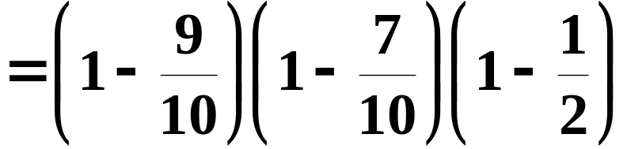
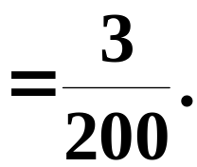
例5 设某光学仪器厂制造的透镜,第一次落下时打破的概率为1/2,若第一次落下未打破,第二次落下打破的概率为7/10,若前两次落下未打破,第三次落下打破的概率为 9/10.试求透镜落下三次而未打破的概率.
解
以B表示事件“透镜落下三次而未打破”.

Slide 19


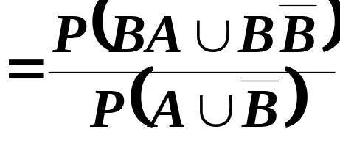
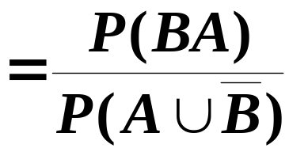
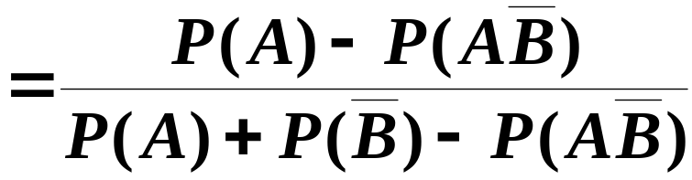
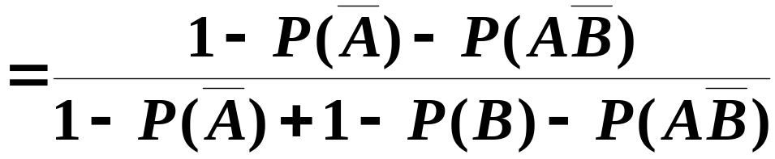
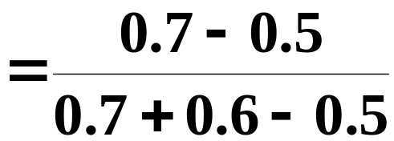





例6 已知
求
解

Slide 20
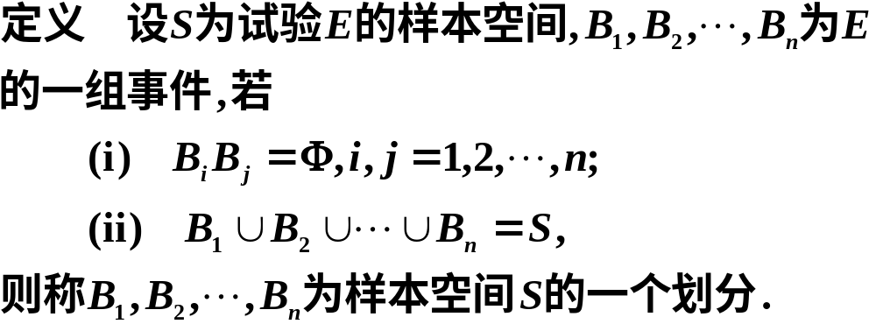





二、全概率公式
1.样本空间的划分

Slide 21
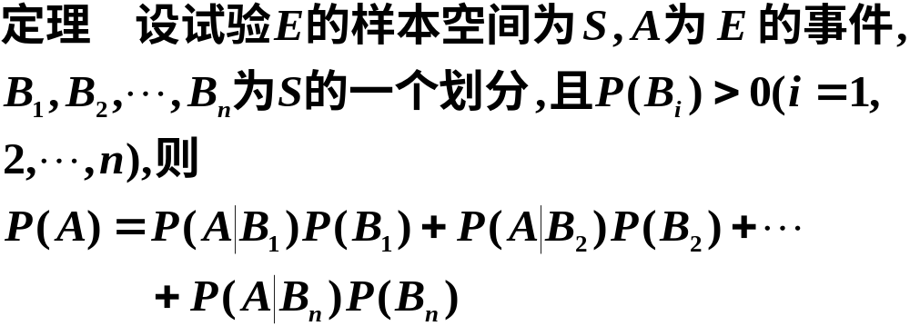
2.全概率公式
全概率公式

Slide 22








证明
图示

Slide 23
说明 全概率公式的主要用处在于它可以将一个
复杂事件的概率计算问题分解为若干个简单事件
的概率计算问题 ,最后应用概率的可加性求出最
终结果.
例7 有一批同一型号的产品,已知其中由一厂生产的占 30% , 二厂生产的占50% , 三厂生产的占 20%, 又知这三个厂的产品次品率分别为2%,1%，1%,问从这批产品中任取一件是次品的概率是多少？

Slide 24


解
设事件A为“任取一件为次品”,
30%
2%
1%
50%
1%
20%
由全概率公式得：

Slide 25
故从这批产品中任取一件是次品的概率为
例8 设一仓库中有10箱同种规格的产品,其中
由甲、乙、丙三厂生产的分别有5箱 , 3箱, 2箱
, 三厂产品的废品率依次为0.1, 0.2, 0.3 从这 10
箱产品中任取一箱,再从这箱中任取一件产品 ,
求取得的正品概率.

Slide 26

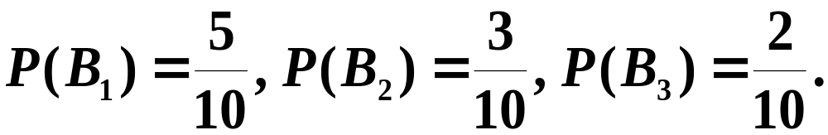
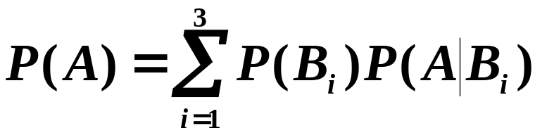
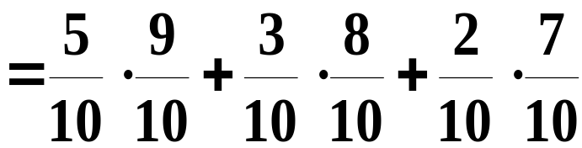

设A为事件“取得的产品为正品”，
解
分别表示“任取一件产品是甲、乙、丙生产的”
由题设知
故

Slide 27
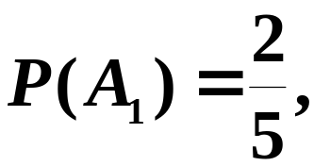





例9 抓阄是否与次序有关？
五个阄, 其中两个阄内写着“有”字, 三个
阄内不写字, 五人依次抓取,问各人抓到“有”
字阄的概率是否相同？
解
则有

Slide 28
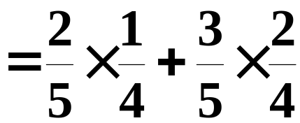
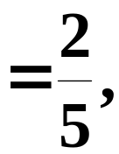
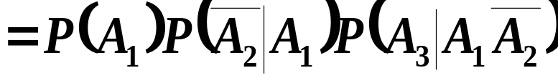
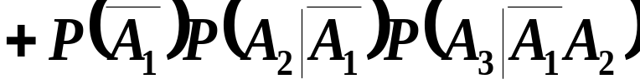
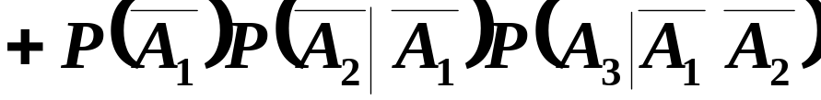
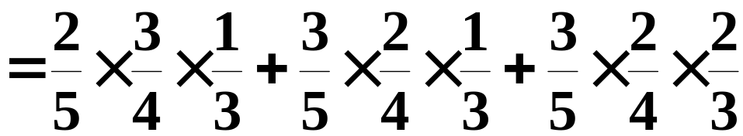
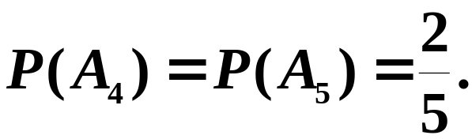
依此类推
故抓阄与次序无关.

Slide 29
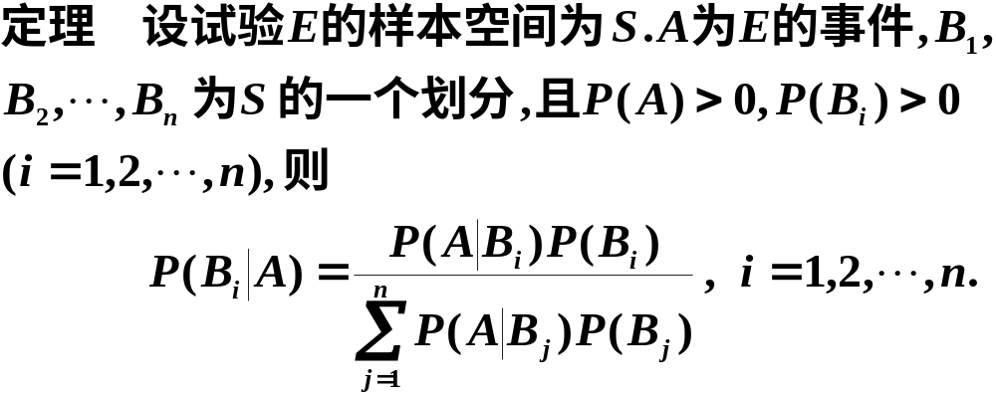
三、贝叶斯公式
称此为贝叶斯公式.

Slide 30
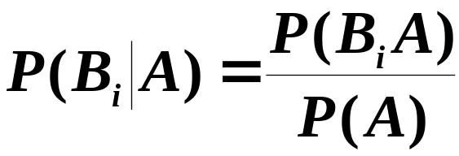
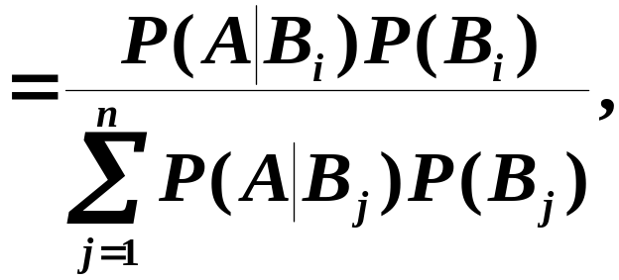

证明
证毕.

Slide 31

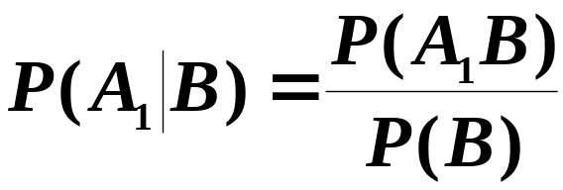

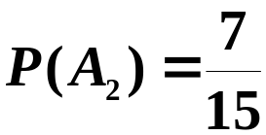
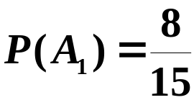
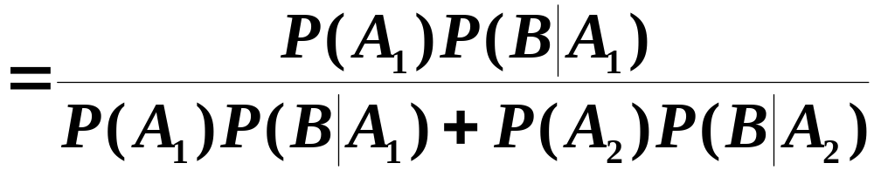
例10 设有甲、乙两个炮位, 向同一目标同时发
射炮弹 , 已知发射出去的 15 发炮弹中, 甲炮位
发射8发乙炮为发射7 发.甲炮位的命中率为0.8
,乙炮位的命中率为0.6 .现有一发炮弹命中目标
,问这发炮弹是甲炮位发射的概率是多少?
解 设事件 分别为甲、乙炮位发射，事件
B为“炮弹命中目标”，

Slide 32
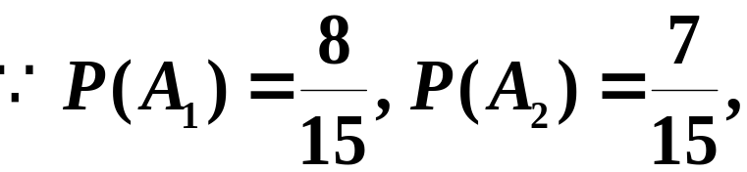

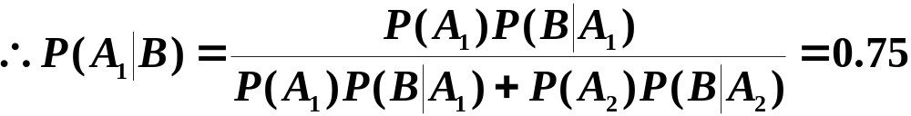



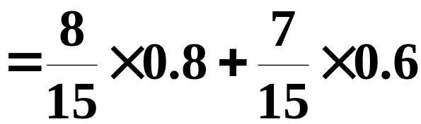

炮弹命中目标的概率为

Slide 33





例11 已知男人中有 5%是色盲患者,女人中有
0.25%是色盲患者,今从男女人数相等的人群中
随机地挑选一人,恰好是色盲患者的概率是多少
?问此人是男性的概率是多少?
解

Slide 34


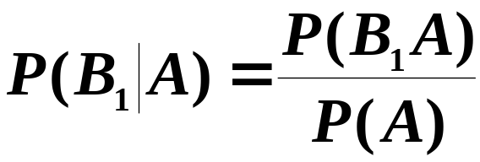
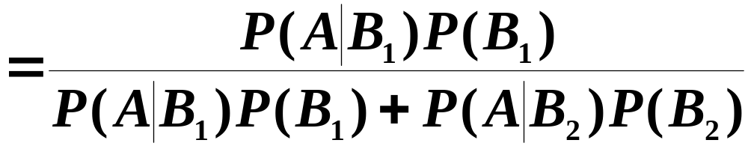
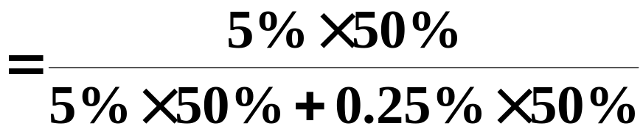
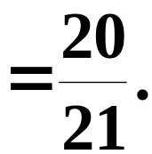
（1）恰好是色盲患者的概率为
（2）由贝叶斯公式得所求概率为

Slide 35
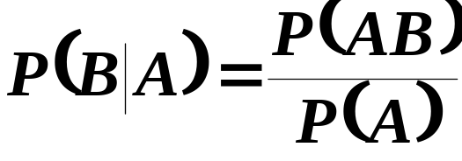
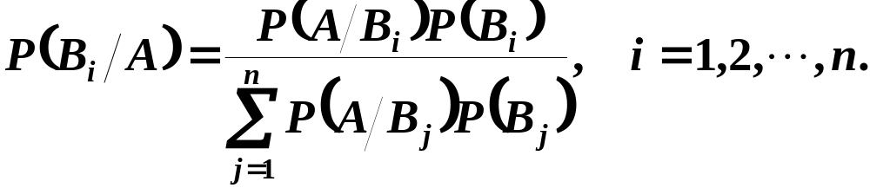
小结
条件概率
全概率公式
贝叶斯公式

